Slide 1
Centro Educativo Cruz Azul, campus Cruz Azul, Hidalgo. Clave 6910.
Equipo Uno
Proyecto dirigido a 6º año

Slide 2
2. Docentes participantes:
Docentes | Asignaturas
Mtra. Jeanette Trujillo Islas | Introducción al Estudio de las Ciencias Sociales y Económicas
Mtro. David Silva Rodríguez | Matemáticas VI (Área IV)
Lic. Jesús Rodríguez Simón | Historia de las Doctrinas Filosóficas
Lic. Jesús Rodríguez Simón | Coordinador

Slide 3
3. El proyecto se realizará durante el ciclo escolar 2022-2023
Fecha de inicio: marzo de 2022
Fecha de término: mayo de 2023
Grado 6º

Slide 4
4. Nombre del proyecto: “Reflexiones del Infinito”. Proyecto CONEXIONES para el ciclo 2022-2023.

Slide 5
5. Justificación
En el plantel educativo donde nos encontramos son pocos los espacios o foros que fomentan la divulgación de las ciencias. No obstante, en el Bachillerato Cruz Azul Hidalgo se tienen intereses, investigaciones y prácticas científicas que valen la pena dar a conocer.

Slide 6
Objetivo: Realizar una investigación sobre un tema de divulgación de la ciencia (en este caso, el concepto de infinito desde las concepciones de las matemáticas, la cultura y la filosofía) para informar los resultados en un foro y hacer una comunidad de diálogo. Objetivos por asignatura: Introducción al Estudio de las Ciencias Sociales y Económicas: Analizar la dimensión social y cultural de los diferentes grupos humanos a través de sus formas de comunicación para identificar los procesos que le dan identidad y le permite comprender su realidad. Matemáticas VI (Área IV): Desarrollará habilidades de abstracción y comunicación oral, escrita y gráfica al contrastar el surgimiento de las ideas numéricas en algunas culturas de la antigüedad, para explicar el contexto histórico y los problemas matemáticos que dieron origen a algunas representaciones simbólicas vigentes en la actualidad. Historia de las Doctrinas Filosóficas: Identificar las características del discurso filosófico por medio de la lectura de diversos textos (mítico, científico, político, entre otros) con la finalidad de reflexionar acerca de la actualidad de la filosofía.

Slide 7
Contenidos, temas y propósitos:
Disciplinas: | Disciplina 1. Introducción al Estudio de las Ciencias Sociales y Económicas | Disciplina 2. Matemáticas VI (Área IV) | Disciplina 3. Historia de las Doctrinas Filosóficas
Contenidos/Temas Involucrados del programa que se consideran. | 1.1 La importancia de ciencia en la vida cotidiana 1.5 Análisis de problemas y fenómenos sociales a partir del punto de visto de la ciencia 3.4 Análisis de los códigos simbólicos que construyen la cultura a través de diversos ritos, mitos y tradiciones 3.9 Elaboración de un informe sobre la construcción de identidades en los diferentes contextos | 2.1 La noción de número en diversas culturas 2.3 Noción intuitiva de infinito 2.5 Contraste de la noción de número entre las culturas de la antigüedad y sus representaciones simbólicas 2.8 Exploración de las ideas intuitiva y numérica del infinito 2.12 Valoración del desarrollo científico y filosófico de las civilizaciones antiguas | 1.4 Distinción entre un texto filosófico de uno mítico, religioso, literario o científico, ambos referidos al mismo tema 1.8 Valoración de las ideas y expresiones de los diferentes discursos según su contexto y propósitos Tensión problemática: ¿La realidad es inmanente o tiene un fundamento trascendente? Tensión problemática: ¿Verdades absolutas y permanentes o verdades relativas y cambiantes?

Slide 8
Textos míticos, científicos etc.
Realidad
Verdad
Ciencia
Ciencias sociales
Cultura
Identidad
Historia de las Doctrinas Filosóficas:
El quehacer filosófico y su discurso en el tiempo
Introducción al Estudio de las Ciencias Sociales y Económicas:
Las ciencias sociales y la
trasformación del mundo.
El papel de la comunicación en el desarrollo del ser humano y
su cultura.
Objetivo: Realizar una investigación sobre un tema de divulgación de la ciencia (en este caso, el concepto de infinito desde las concepciones de las matemáticas, la cultura y la filosofía) para informar los resultados en un foro y hacer una comunidad de diálogo.
Matemáticas VI (Área IV):
Ideas numéricas
Símbolo
Infinito
Número

Slide 9
Documentación de actividades y evidencias de enseñanza-aprendizaje:
Interdisciplinaria: Elaboración de la cinta de Moebius.
Objetivo: Dar a conocer el proyecto interdisciplinario e indagar el concepto intuitivo de infinito.
Grado: 6º.
Fecha: 20 de abril de 2023
Asignaturas: Introducción al Estudio de las Ciencias Sociales y Económicas, Matemáticas VI (Área IV), Historia de las Doctrinas Filosóficas; Temas: ciencia, cultura, símbolo, infinito, realidad, verdad.
Fuentes:
https://www.youtube.com/watch?v=apq6r6JKNR4
https://rac.es/ficheros/doc/00984.pdf
Pregunta detonadora: ¿El infinito solo es una abstracción, es decir, una operación mental o es “real”?
Apertura: todos los profesores nos presentamos; Desarrollo: los alumnos representarán con un dibujo el concepto de infinito y elaborarán una cinta de Moebius; Cierre: en plenaria, compartir las concepciones individuales de infinito y problematizar las respuestas de la pregunta detonadora.
Al final, se presentará la rúbrica para folleto informativo y exposición.

Slide 11
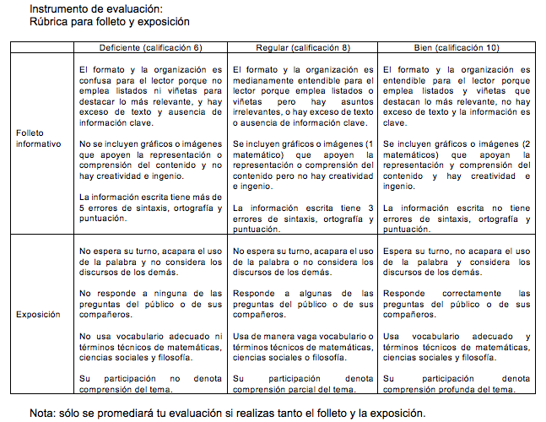

Slide 12
Documentación de actividades y evidencias de enseñanza-aprendizaje:
Historia de las Doctrinas Filosóficas: el infinito y la filosofía.
Objetivo: Analizar la relación del concepto infinito con diversas ideas provenientes de la filosofía occidental y sus implicaciones en la cultura y las matemáticas.
Grado: 6º.
Fecha: 17-21 de abril de 2023.
Asignaturas: Historia de las Doctrinas Filosóficas: 1.4 Distinción entre un texto filosófico de uno mítico, religioso, literario o científico, ambos referidos al mismo tema; 1.8 Valoración de las ideas y expresiones de los diferentes discursos según su contexto y propósitos.
Fuentes: http://www.cienciorama.unam.mx/#!titulo/315/?el-infinito
Pregunta detonadora: ¿Hay muchos infinitos?...
Apertura: Hacer la pregunta mencionada arriba y escuchar las respuestas; Desarrollo: A través de un esquema situar las diferentes ideas de los filósofos que han propuesto definiciones del infinito. Cierre: En plenaria, los alumnos determinarán qué postura los convence más y definirán desde qué disciplina o tema elaborarán su investigación y folleto de divulgación.

Slide 13
Apeiron: indeterminado
Infinitum: infinito

Slide 14
Infinito
Potencial
Actual
Magnitudes
<<Dios>>

Slide 15
Documentación de actividades y evidencias de enseñanza-aprendizaje:
Interdisciplinaria: Exposición.
Objetivo: Presentar folleto de divulgación científica y hacer comunidad de diálogo sobre el concepto de infinito.
Grado: 6º.
Fecha: 4 y 5 de mayo de 2023.
Asignaturas: Introducción al Estudio de las Ciencias Sociales y Económicas, Matemáticas VI (Área IV), Historia de las Doctrinas Filosóficas.
Apertura: todos los profesores del proyecto asistimos a un salón de clase, invitamos a profesores de otras materias y alumnos de otros grados; damos la bienvenida, agradecemos a los alumnos por haber participado en el proyecto y se recuerda que la evaluación de la exposición se realizará con base en la rúbrica acordada; Desarrollo: los alumnos exponen su trabajo y responden a las preguntas de los profesores y alumnos bajo la técnica comunidad de diálogo; Cierre: retroalimentación acerca de la exposición.

Slide 16
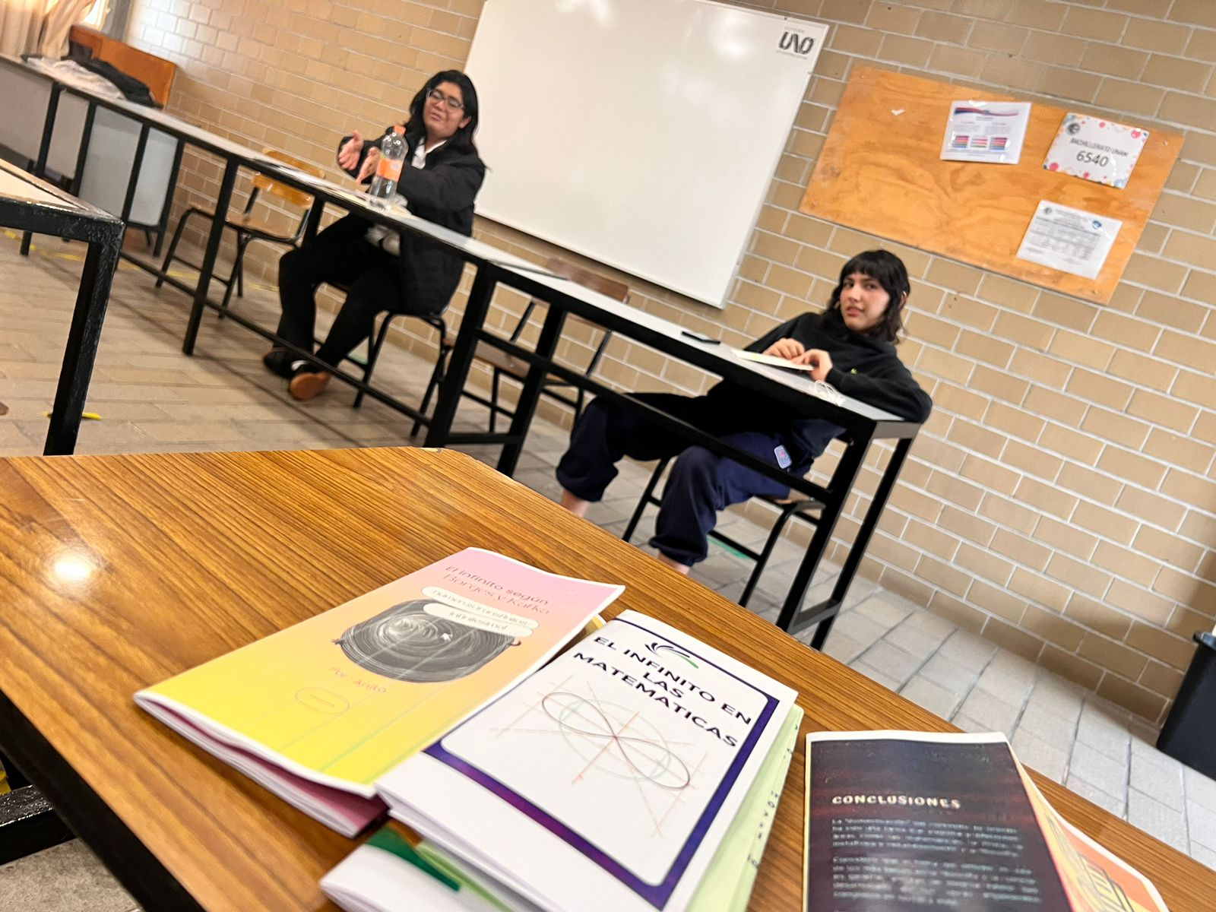

Slide 17
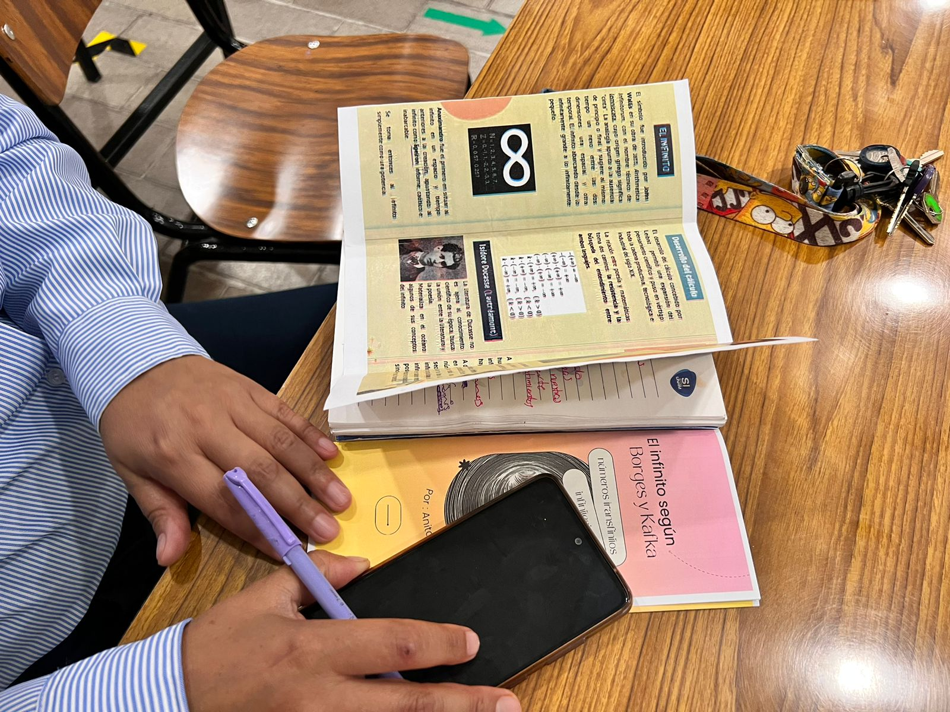

Slide 18
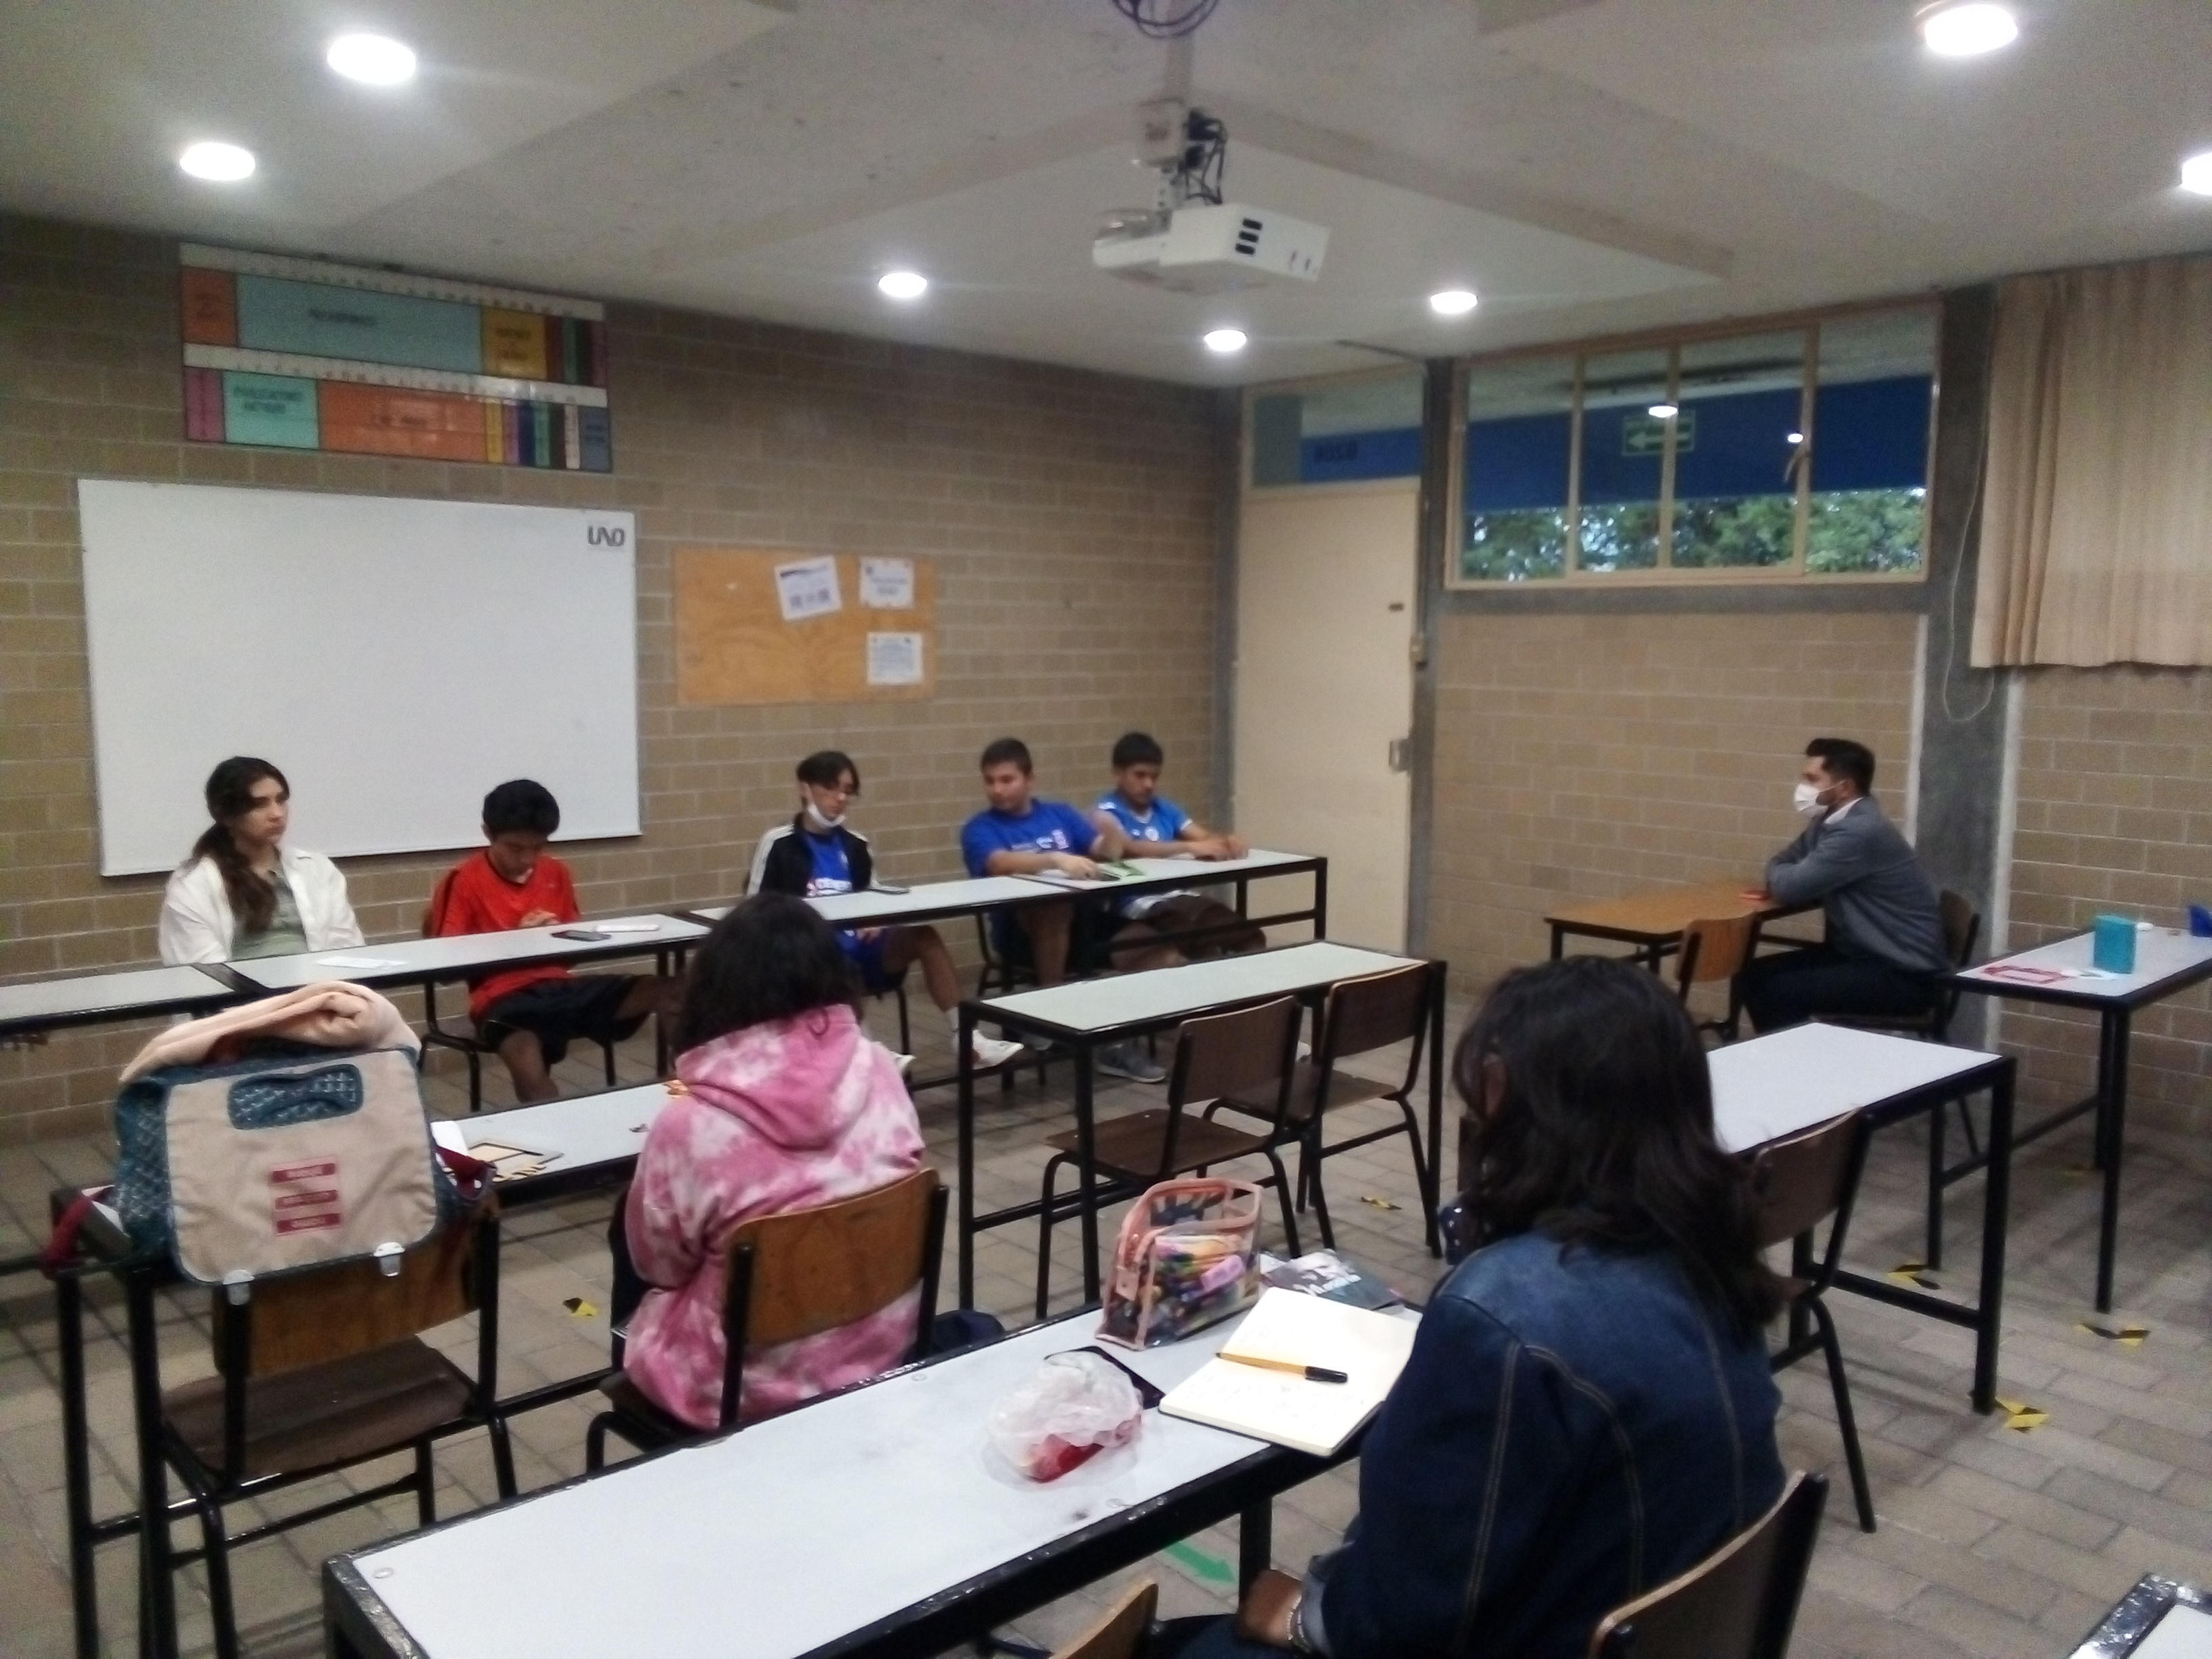

Slide 19
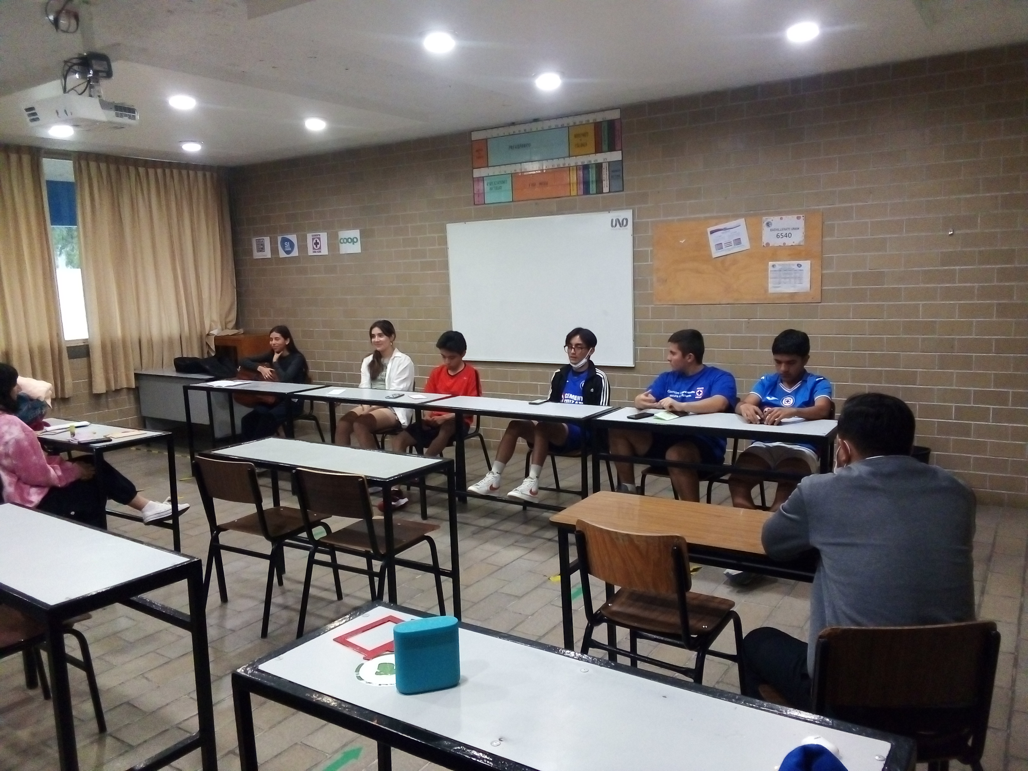

Slide 20
Autoevaluación del proyecto:
Mtro. David Silva Rodríguez:
El trabajar con Conexiones es un aprendizaje completo, íntegro, dinámico y creativo, en el que los alumnos relacionan conocimientos adquiridos en distintas asignaturas y lo unen en un producto de calidad; además, se fomenta la investigación y se fortalece la expresión oral.
Lic. en Fil. Jesús Rodríguez Simón:
Somos un grupo de profesores con horarios y actividades diferentes, por eso, la primera dificultad que tuvimos fueron los tiempos para reunirnos y la repartición de tareas. Sin embargo, el empuje y el pensamiento optimista nos llevaron a hacer un proyecto digno de las condiciones que reclaman nuestro tiempo y nuestros alumnos; el esfuerzo cooperativo lo mostramos todos al asistir a las reuniones pero principalmente al aportar en la conformación del trabajo.
Bajo aquella premisa, el proyecto promovió la reflexión y el intercambio de experiencias sobre el trabajo interdisciplinario, entendido como medio de integración del aprendizaje; así, conseguimos relacionar las ciencias naturales y sociales, de suyo un aspecto muy loable, para hacer la promoción del trabajo colaborativo, propio de nuestra institución.

